Slide 1
¿ES PECADO ADORNARSE?
INTRODUCCION:
Para muchos religiosos de hoy en día, es pecado que las mujeres se adornen, o que usen anillos, chapas, cadenas o cualquier otro tipo de adorno.
Pero el punto principal, no es que digan los hombres, ni lo que ellos piensen o creen, lo que nos debe importar es lo que Dios dice en su palabra.
Veremos en este estudio lo que Dios dice en su palabra, no las opiniones o pensamiento de los hombres.

Slide 2
EL ADORNO.
En I Timoteo.2:9.
Asimismo, que las mujeres se atavíen con vestido decoroso, con modestia y prudencia; no con peinados ostentosos, ni oro, ni perlas, ni vestidos costosos;
“ATAVIAR”- KOSMEO- Principalmente arreglar, poner en orden se usa de amueblar una habitación. Mat.12:44; Lucas.21:5. Pues la palabra significa arreglado, ordenado, organizar, alistar, preparar, ornamentar, adornar, bien organizado, decoroso, embellecer, o hacer atractivo. Vine.
La mujer debe adornarse o vestirse con ropa arreglada, ordenada.

Slide 3
Aquí vemos que el deseo de Dios es que la mujer se arregle, se adorne, se embellezca.
Desde luego sin la extravagancia que muchas mujeres lo hacen.
Dios lo que condena es la extravagancia en el arreglo de las mujeres, no que ellas se arreglen, es mas el texto, les exige que se arreglen.
Y el arreglo puede ser con prendas también, ya sean estas de oro, plata, o cualquier otro adorno.

Slide 4
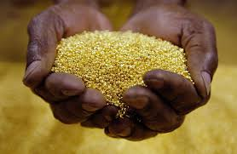
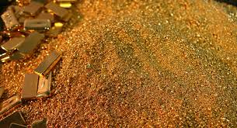
Son muchos los que condenan el oro, pero esto es un gran error, ya que Dios es el dueño, Dios es el que creo el oro.
Oseas.2:8.
“Pero ella no reconoció que era yo el que le daba el trigo, el vino nuevo y el aceite. Yo le di abundancia de plata y de oro, que ellos usaron para Baal.
Fue Dios quien le dio al pueblo de Israel para que lo usaran para cosas buenas, pero ellos lo estaban usando para cosas malas, allí estaba el problema, no en el oro, sino en el uso que le estaban dando.

Slide 5
Todo lo que Dios creo es bueno, si se usa correctamente.
I Timoteo.4:4.
Porque todo lo que Dios ha creado es bueno, y no hay que rechazar nada cuando es recibido con acción de gracias;
Porque todo es de Dios.
I Corintios.10:26.
Porque del Señor es la tierra y su plenitud.
La pregunta es. ¿Nos daría Dios algo para pecar?

Slide 6
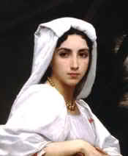
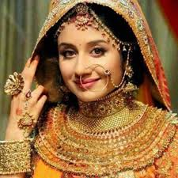
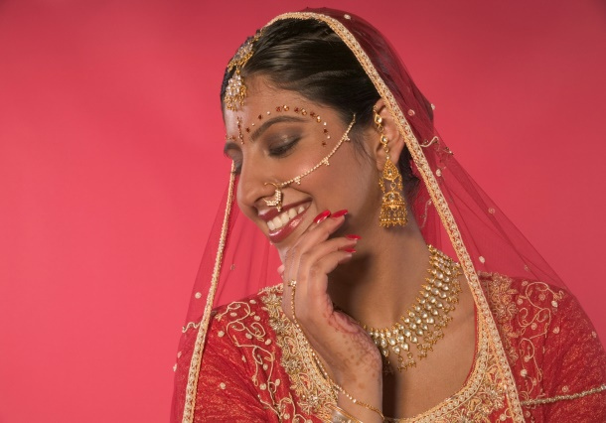
Si el oro es pecado, entonces Dios nos dio algo para pecar, lo cual seria injusto, pero Dios no es injusto.
Miremos como Dios proveyó para la hermosura de Israel.
Ezequiel.16:11-14.
Te engalané con adornos, puse brazaletes en tus manos y un collar a tu cuello.
Puse un anillo en tu nariz, pendientes en tus orejas y una hermosa corona en tu cabeza.

Slide 7
Estabas adornada con oro y plata, y tu vestido era de lino fino, seda y tela bordada. Comías flor de harina, miel y aceite; eras hermosa en extremo y llegaste a la realeza.
Entonces tu fama se divulgó entre las naciones por tu hermosura, que era perfecta, gracias al esplendor que yo puse en ti --declara el Señor DIOS.
Si el oro es pecado, entonces peco Dios al adornar a Israel con oro.
¿Quién miente? Dios o los hombre.

Slide 8
El apóstol Pablo le dijo a los hermanos en Roma.
Romanos.3:4.
¡De ningún modo! Antes bien, sea hallado Dios veraz, aunque todo hombre sea hallado mentiroso; como está escrito: PARA QUE SEAS JUSTIFICADO EN TUS PALABRAS, Y VENZAS CUANDO SEAS JUZGADO.
Dios es veraz- verdadero, no puede mentir, pero el hombre si es mentiroso, puede mentir, y muchas veces miente.

Slide 9
¿A quién le va creer Usted? A alguien que puede mentir, o a alguien que nunca va mentir como es Dios.
Dios dice no es pecado el oro.
El hombre dice que si es pecado.
El oro no es malo, no es pecado, el uso que le demos es el problema.
Igual pasa por ejemplo con el cuchillo, es una herramienta que se usa para preparar comida, cortar carne, vegetales, etc. Es una herramienta muy útil en el hogar.
Pero también puede usarse para matar o hacer daño a otra persona.

Slide 10
EN EL ANTIGUO TESTAMENTO.
En el Antiguo Testamento muchas veces las mujeres se adornaron y no pecaron.
Genesis.35:4.
Entregaron, pues, a Jacob todos los dioses extranjeros que tenían en su poder y los pendientes que tenían en sus orejas; y Jacob los escondió debajo de la encina que había junto a Siquem.
Usaban pendiente en sus orejas, ¿Las castigo Dios por eso? No.

Slide 11
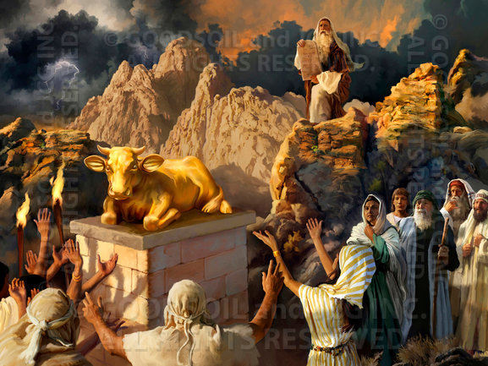
Exodo.32:2.
Y Aarón les dijo: Quitad los pendientes de oro de las orejas de vuestras mujeres, de vuestros hijos y de vuestras hijas, y traédmelos.
Las mujeres del pueblo de Israel usaban pendientes en sus orejas para adornarse, y Dios nunca las castigo por eso.
En nombre de su amo, el siervo de Abraham llevaba dos brazaletes listos para regalarle a Rebeca.
Gen.24:22.

Slide 12
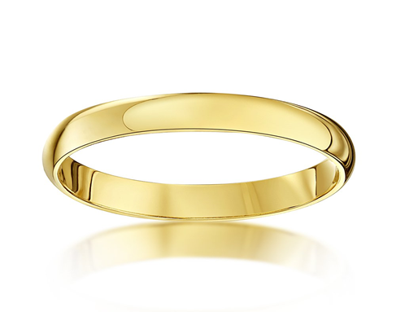
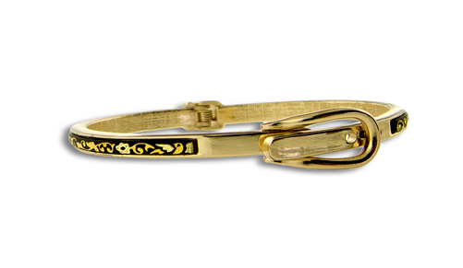
Y aconteció que cuando los camellos habían terminado de beber, el hombre tomó un anillo de oro que pesaba medio siclo, y dos brazaletes que pesaban diez siclos de oro,
Este siervo, llevaba para regalar un anillo de oro, dos brazaletes de oro.
Si el oro fuera pecado Abraham hubiera pecado al regalar algo que es pecado, pero vemos que no fue así.
Porque el oro nunca ha sido pecado para Dios, solo en la mente del hombre es pecado.

Slide 13
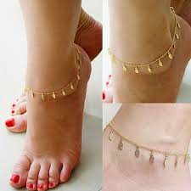
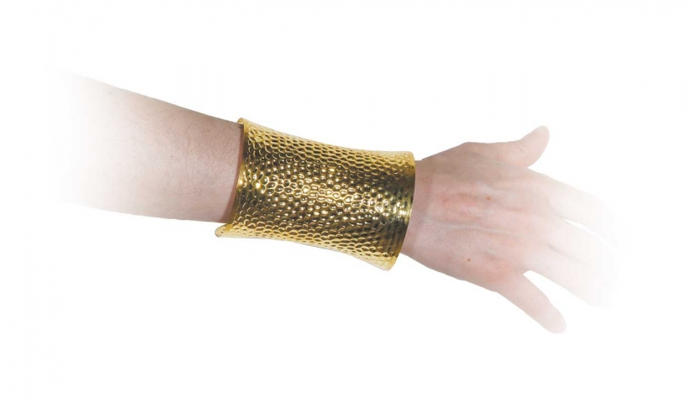
Miremos en Isaias.3:18-23.
Aquel día el Señor les quitará el adorno de las ajorcas, los tocados y las lunetas,
Los pendientes, los brazaletes y los velos,
Las redecillas, las cadenillas de los pies, las cintas, las cajitas de perfume y los amuletos,
Los anillos y aretes de nariz,
Las ropas de gala, las túnicas, los mantos y las bolsas,
Los espejos, la ropa interior, los turbantes y los velos.

Slide 14
Fijémonos bien en todos los adornos que usaban las mujeres de Israel, y Dios no las castigo por eso, sino por su actitud.
Isaias.3:16-17.
Además, dijo el SEÑOR: Puesto que las hijas de Sion son orgullosas, andan con el cuello erguido y con ojos seductores, y caminan con paso menudo haciendo tintinear las ajorcas en sus pies,
El Señor herirá con tiña el cráneo de las hijas de Sion, y el SEÑOR desnudará sus frentes.

Slide 15
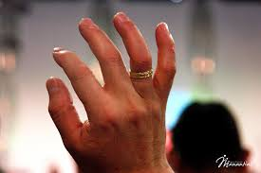
EN EL NUEVO TESTAMENTO.
Cuando el hijo prodigo regreso, el Padre, Dios le dio un anillo.
Lucas.15:22.
Pero el padre dijo a sus siervos: "Pronto; traed la mejor ropa y vestidlo, y poned un anillo en su mano y sandalias en los pies;
¿Peco El Padre por poner un anillo en su hijo?
Claro que no.
Aun estos que dicen que el oro es pecado, y exigen que sus miembros no lleven nada que sea de oro, plata.

Slide 16
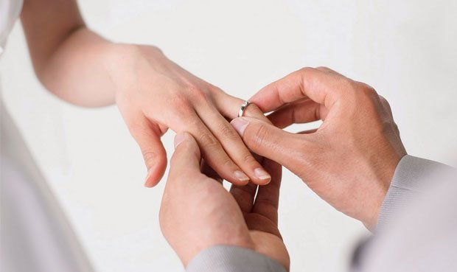
No cumplen su misma regla, porque los que son casado, llevan el anillo de matrimonio y es de oro.
Si el oro es pecado como ellos dicen, en ninguna circunstancia seria permitido.
Entonces la pregunta es ¿Por qué llevan ellos un anillo de oro?
¿Porque lo hacen ellos?
¿Porque para otros es pecado, pero para ellos no?.

Slide 17
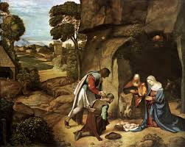
Cuando los pastores hallaron al niño Jesús ofrecieron oro.
Mateo.2:11.
Y entrando en la casa, vieron al Niño con su madre María, y postrándose le adoraron; y abriendo sus tesoros le presentaron obsequios de oro, incienso y mirra.
¿Pecaron al ofrecer oro? Claro que no.
Los discípulos de Jesús usaban oro.

Slide 18
Mateo.10:9.
No os proveáis de oro, ni de plata, ni de cobre para llevar en vuestros cintos,
Dios le dijo a la iglesia de la Laodicea que le compre oro a Dios.
Apocalipsis.3:18.
te aconsejo que de mí compres oro refinado por fuego para que te hagas rico, y vestiduras blancas para que te vistas y no se manifieste la vergüenza de tu desnudez, y colirio para ungir tus ojos para que puedas ver.
Aunque aquí se usa de una manera figurada, pero nos hace ver que para Dios no es pecado el oro.

Slide 19
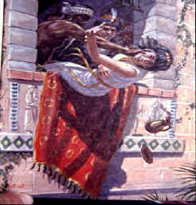
Todos ellos basan su argumentación en un texto como es.
II Reyes.9:30.
Y llegó Jehú a Jezreel, y cuando Jezabel lo oyó, se pintó los ojos, adornó su cabeza y se asomó por la ventana.
Por el caso de Jezabel que se pinto, muchos creen y piensan que Jezabl murió por haberse pintado, pero esto no es cierto, no murió por eso, murió por toda su maldad.

Slide 20
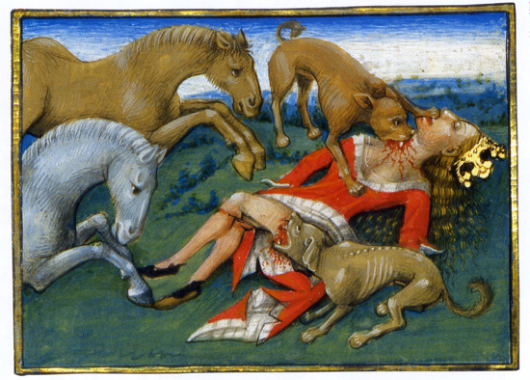
II Reyes.9:22.
Y sucedió que cuando Joram vio a Jehú, dijo: ¿Hay paz, Jehú? Y él respondió: ¿Qué paz, mientras sean tantas las prostituciones de tu madre Jezabel y sus hechicerías?
I Reyes.21:23, 25-26.
También de Jezabel ha hablado el SEÑOR, diciendo: "Los perros comerán a Jezabel en la parcela de Jezreel."
Ciertamente no hubo ninguno como Acab que se vendiera para hacer lo malo ante los ojos del SEÑOR, porque Jezabel su mujer lo había incitado.

Slide 21
Su conducta fue muy abominable, pues fue tras los ídolos conforme a todo lo que habían hecho los amorreos, a los que el SEÑOR había echado de delante de los hijos de Israel.
Jezabel no murió por pintarse, murió por toda su maldad que hizo.
Es una gran mentira decir que Jezabel murió por pintarse.
El pecado de Jezabel no fue la pintura, sino todo lo malo que ella hizo.

Slide 22
CONCLUSION:
Dios desea que sus hijas se adornen, que se decoren, que se arreglen.
Pero el hombre es el que quiere poner leyes donde no la hay.
El oro, la plata, nunca a sido pecado para Dios, el lo dio para que lo usemos para lo mejor.
El caso de Jezabel nada tiene que ver con el que ella se haya pintado, fue por su maldad que Dios la castigo.
Dios lo que condena es la extravagancia en toda persona, no que se arreglen o se pinten, o usen oro.

